Slide 1


Kevin의 알기 쉬운
Filtering a sequence
Spring Reactive Web Applications

Slide 2
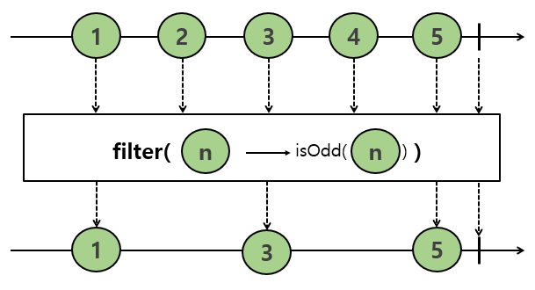
filter
Upstream에서 emit된 데이터 중에서 조건에 일치하는 데이터만 Downstream으로 emit한다.
filter operator의 파라미터로 입력받은 Predicate의 return 값이 true인 데이터만 Downstream으로 emit한다.

Slide 3
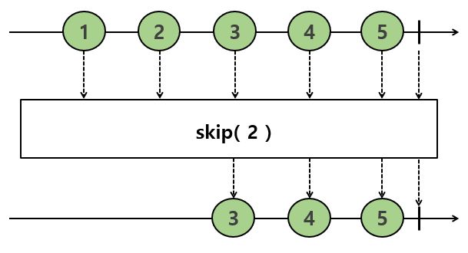
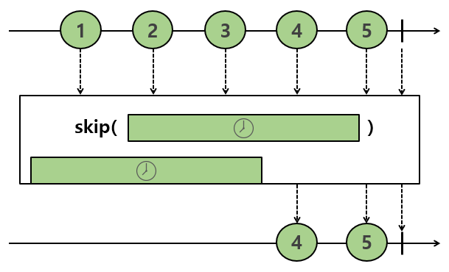
skip
Upstream에서 emit된 데이터 중에서 파라미터로 입력받은 숫자만큼 건너뛴 후, 나머지 데이터를 Downstream으로 emit한다.
파라미터로 입력받은 시간내에 emit된 데이터를 건너뛴 후, 나머지 데이터를 emit한다.

Slide 4
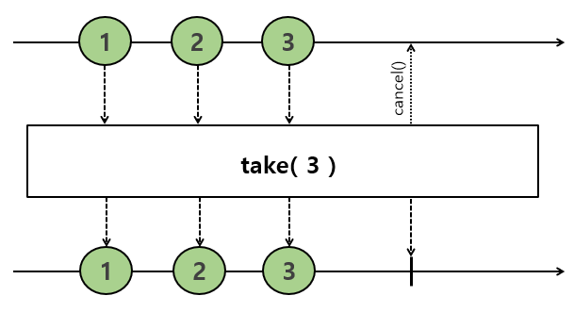
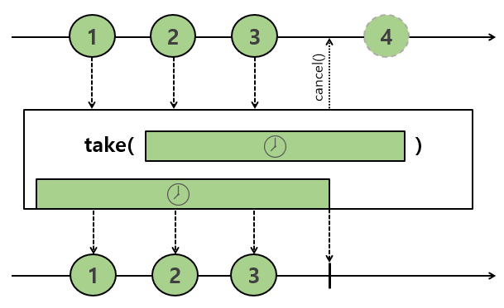
take
Upstream에서 emit되는 데이터 중에서 파라미터로 입력받은 숫자만큼만, Downstream으로 emit한다.
Upstream에서 emit되는 데이터 중에서 파라미터로 입력받은 시간내에 emit된 데이터만 Downstream으로 emit한다.

Slide 5
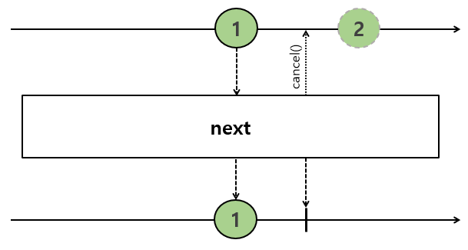
next
Upstream에서 emit되는 데이터 중에서 첫번째 데이터만 Downstream으로 emit한다.
Upstream에서 emit되는 데이터가 empty라면 Downstream으로 empty Mono를 emit한다.

